Slide 1

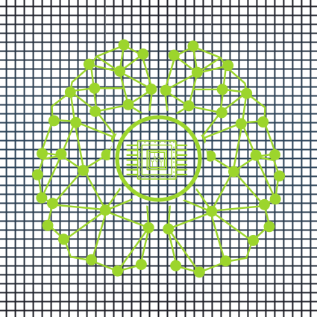
U-NET
CONVOLUTIONAL NETWORKS FOR BIOMEDICAL
Image Segmentation

Slide 2
ТАНИЛЦУУЛГА
U-Net нь биоанагаахын дүрсийг сегментчилэх ажилд тусгайлан зориулсан convolutional neural network архитектур юм. Олаф Роннебергер, Филипп Фишер, Томас Брокс нарын танилцуулсан U-Net дотроо 2 хуваагддаг contracting path нь зургийн контекстийг ойлгож, extractive path нь зургийг сэгмэнтлэнэ. Энэхүү U хэлбэрийн бүтэц нь сүлжээг хязгаарлагдмал сургалтын өгөгдлөөр сегментчилэх өндөр нарийвчлалд хүрэх боломжийг олгодог. Өгөгдлийн өргөн хүрээг нэмэгдүүлэхийн тулд U-Net нь биоанагаахын зургийн өөрчлөлтийг сайн нэгтгэдэг бөгөөд энэ нь мэдрэлийн бүтэц, эсийг сегментчлэхэд онцгой үр дүнтэй болгодог. Архитектур нь Биоанагаахын зургийн шинжилгээнд жишиг болгоно.

Slide 3
U-NET
ХЭРЭГЛЭЭ
U-Net бол сегментчлэлийн даалгаварт зориулагдсан convolutional neural network архитектур юм.
Эмнэлгийн болон биоанагаахын дүрслэл (жишээ нь, эрхтэн, хавдар, эсийг сегментлэх)
Автономит жолоодлого, дүр зургийг гаргана.
Энэ нь орон зайн нарийн localization гаргаж, up-sampling сайжруулна.
MRI, CT, хэт авиан шинжилгээ Микроскопын зургийн сегментчилэл
Хиймэл дагуулын зураг ба газрын ашиглалтын ангилал

Slide 4
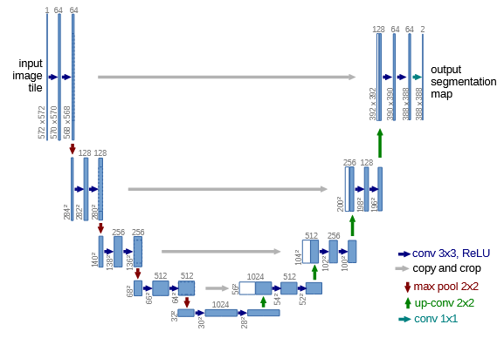
U-NET ARCHITECTURE

Slide 5
CONTRACTIVE PATH
Блок 1: conv 3x3, ReLU
Convolution 3x3
Давхарга бүрээс доод хэмжээний features таниж channel 1 ээс 64 болно
Feature зурагны хэмжээ 572 оос 570 болно
Блок 2: Downsampling
Maxpooling
Зурагны хэмжээг Хагас дахин хувааж 568-аас 288 болно
Feature 2 дахин нэмэгдэж 128 болсноор хийсвэр хэв маягийг ойлгоно
Блок 3-4: Ижилхэн
Блок 5: Downsampling
Зурагны хэмжээг 64 өөс 32 болсноор хийсвэр ойлгосноор сэгмэнтлэнэ

Slide 6
EXPANDING PATH
Блок 1: Up-Convolution
Up-Convolution (2x2)
Feature map буюу зургийн хэмжээг нэмж байгаа нь convolution downsampling шиг гэхдээ upsampling хийнэ
Feature зурагны хэмжээ 28x28 аас 56x56 болж channel 1024 хагаслаж 512 болсноор хүчин чадал бага эзэлнэ.
Блок 2: Copy and Crop (Feature map concatenation)
Copy and Crop
U-Net гол онцлог ба contracting path-ийн feature map нь хуулбарлаж богиносгоод upsampling ижилхэн хэмжээтэй байлгаж өндөр нарийвчлалтай хадгална
Блок 3-4: Ижилхэн
Блок 5: Final Convolution (conv 1x1):
Сүүлийн upsample зургийг 1x1 ашиглаж point-wise convolution ашиглан үлдсэн бүх channel-ийг 2 болгосноор үр дүнг гаргана

Slide 7
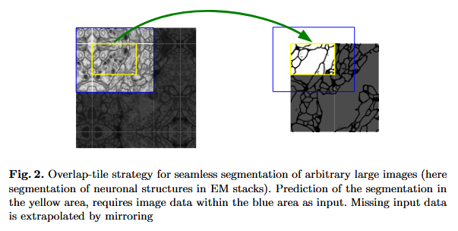
OVERLAP TILING STRATEGY
GPU санах ойн хязгаарлалтын улмаас том зургуудыг сегментчилэн боловсруулах боломжгүй
Том оролтын зургийг жижиглэн хавтан болгож, сургахад боломжтой болгоно. Хавтан бүр нь GPU дээрх санах ойн хүрээнд U-Net загвараар боловсруулана
Эдгээр хавтангууд нь хоорондоо давхцаж байгаа нь нэг хавтангийн ирмэг нь дараагийнхтай зарим пикселийг хуваалцдаг ба хавтангийн хил хязгаарыг нарийн сегментчилж болно.
хөрш хавтангийн контекст болон хүрээг сегментчилэхийн тулд оролтын дутуу контекстийг extrapolation хийж, хил дээрх пикселийг урьдчилан таамаглах болно.
Хавтан бүрийг боловсруулсны дараа үр дүнг нэгтгэж, зургийн сегментчилнэ.

Slide 8
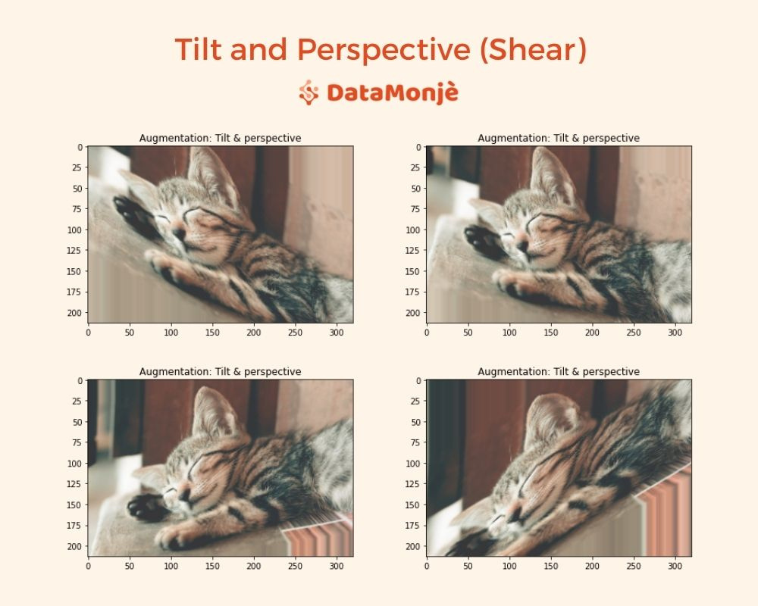
Data Augmentation
Data Augmentation нь цөөн сургалтын жишээтэй нөхцөлд сүлжээн дээр өгөгдлийн хэв маяг шинж чанарыг уялдуулж хэвийг өөрчилж сургана. Микроскопийн зурганы хэв маягийг эргүүлж нугалж байрлалыг нь баруун зүүн тийш болгон деформаци хийнэ. Ямар ч хамаагүй байрлалд сунгасан сургалт нь цөөн аннотлогдсон зургаар сегментацийн сүлжээ сургалт хийх нь үндсэн ойлголт болдог. Бид 3x3 convolution дээр санамсаргүй шилжилтийн векторууд ашиглан зөөлөн деформацуудыг үүсгэдэг.

Slide 9
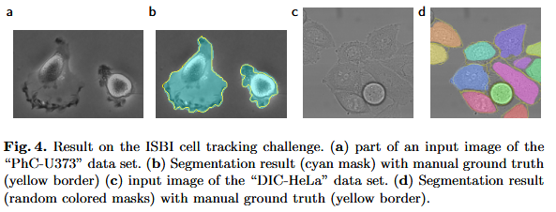
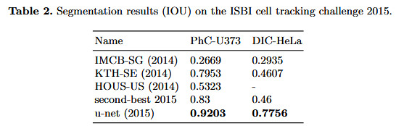
U-NET ДАВУУ ТАЛ
01
U-NET НЬ ТООЦООЛЛЫН ХУВЬД ҮР АШИГТАЙ БӨГӨӨД ОРЧИН ҮЕИЙН GPU ДЭЭР 512X512 ДҮРСИЙГ СЕКУНДЭЭС БАГА ХУГАЦААНД СЕГМЕНТЧИЛДЭГ.
02
U-NET-ИЙГ МАШ ЦӨӨХӨН ӨГӨГДӨЛТЭЙ ЗУРГУУДИЙГ СУРГАХАД DATA AUGMENTATION АШИГЛАХ БОЛОМЖТОЙ.
03
U-NET НЬ УЛАМЖЛАЛТ АРГУУДЫГ БАЙНГА ДАВЖ ГАРЧ, ISBI ЭСИЙН ХЯНАЛТЫН УРАЛДААНД ДАВУУГААР ЯЛДАГ.

Slide 10
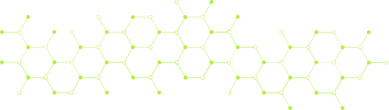
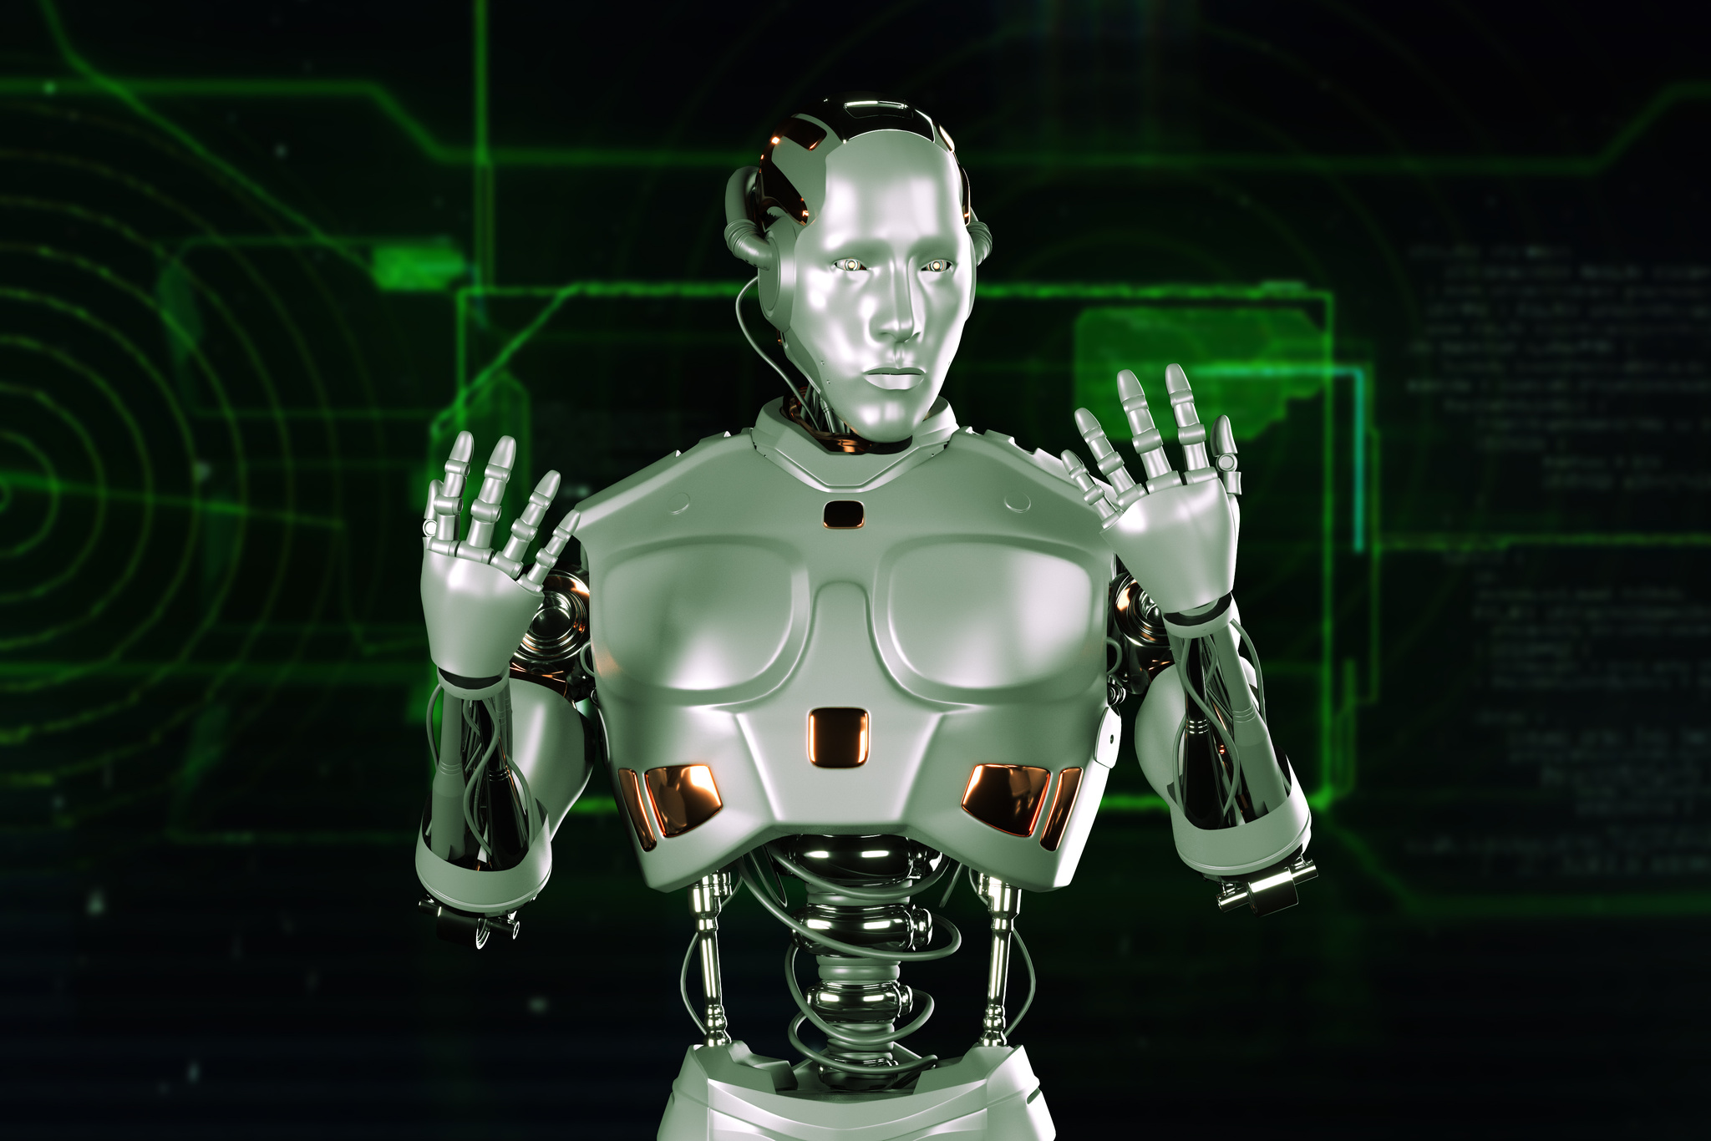
Дүгнэлт
U-Net архитектур нь биоанагаахын дүрсийг сегментчилэх өндөр үр дүнтэй хэрэгсэл болох нь батлагдсан. Өвөрмөц U хэлбэрийн загвар нь contracting path нь зургийн контекстийг ойлгож expansive path зурагт localization буюу хязгаарлагдмал өгөгдөлтэй ч гэсэн нарийн сегментчилэл хийх боломжийг олгодог. Зургийн хэв маягийг өөрчлөх гэх мэт data augmentation аргуудыг нэгтгэснээр түүний бат бөх байдал, биоанагаахын янз бүрийн ажлуудыг нэгтгэх чадварыг сайжруулдаг.

